Slide 1
Бій під Крутами 16 (29) січня 1918

Slide 2
Хід бою

Slide 3
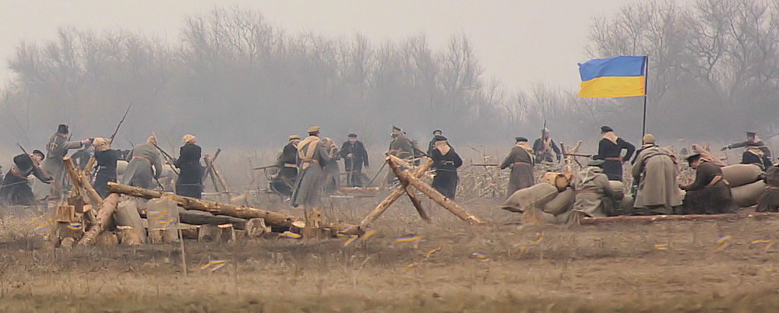

Slide 5
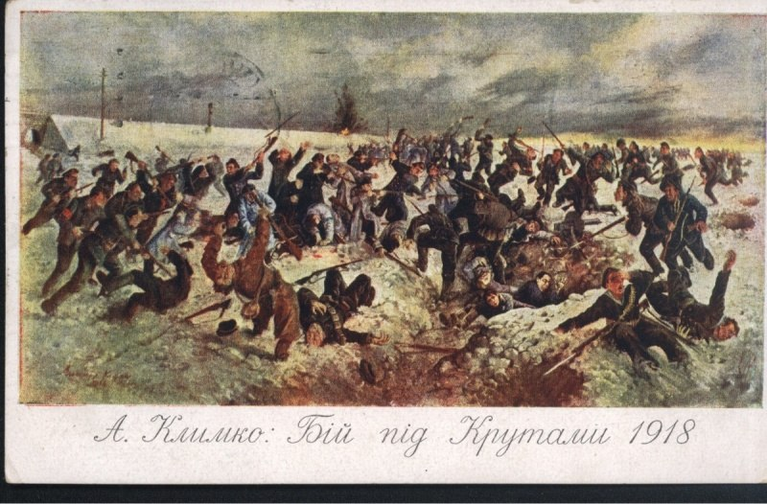

Slide 6
КАРТА

Slide 7
Герої крут

Slide 8
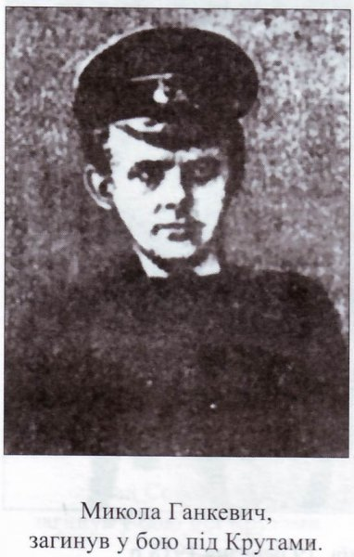

Slide 9
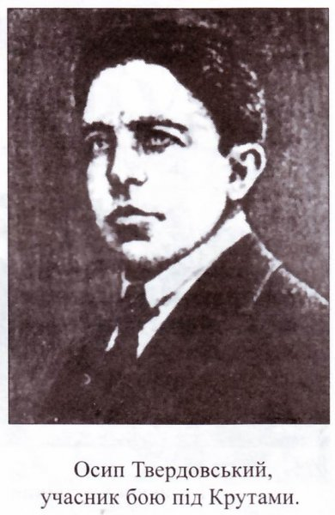

Slide 10
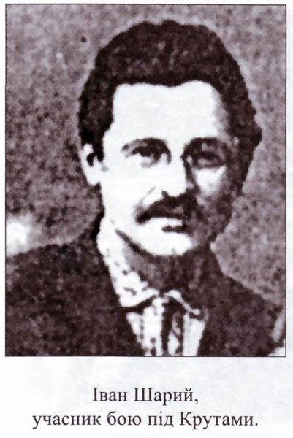

Slide 11
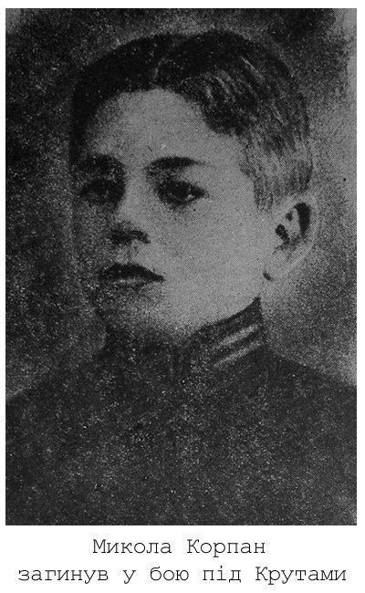

Slide 12
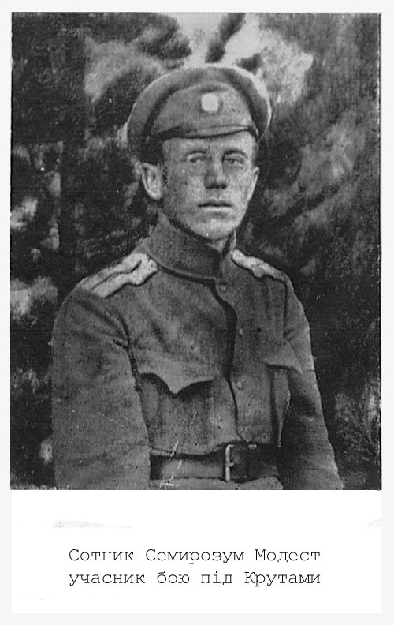

Slide 13
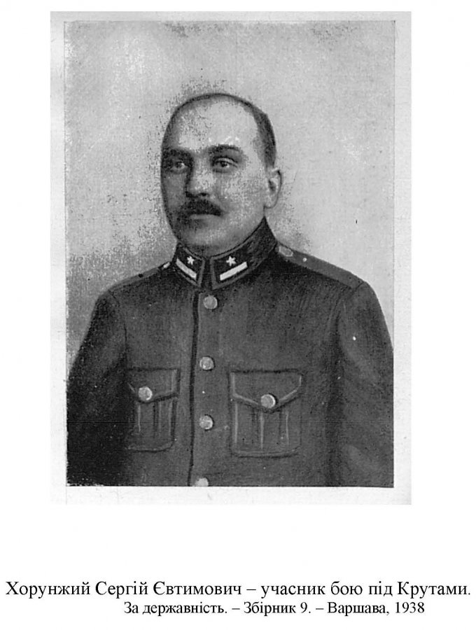

Slide 14
Урочисте перепоховання студентів у Києві 19 березня 1918

Slide 16
ВШАНУВАННЯ ПАМ’ЯТІ

Slide 17
Символічна могила крутян на Аскольдовій могилі у Києві

Slide 18
Монумент битви під Крутами 1918 р.

Slide 19
Могила бійців на Лук'янівському цвинтарі

